Slide 1
ZABAVNA MATEMATIKA

Slide 2
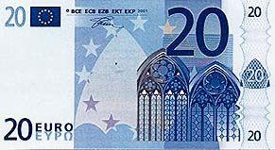
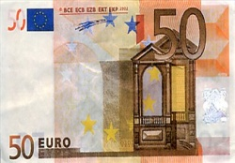
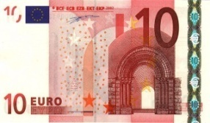
1. naloga: DENAR
V prazna polja postavite 3 bankovce, tako da bodo v vsaki vrstici in v vsakem stolpcu vsi bankovci različni. Uporabite lahko le te 3 bankovce, ki so naslikani.

Slide 3


Rešitev

Slide 4
2. naloga: NARIŠIMO PISEMSKO OVOJNICO
Tanja je prijateljici, ki jo je spoznala na srečanju učencev iz različnih evropskih držav, poslala pismo s pozdravi. Njena mlajša sestrica se je med tem zabavala s tem, kako bi lahko z eno potezo narisala pisemsko ovojnico.
Pomagajte ji najti način, kako lahko z eno potezo narišemo spodnjo pisemsko ovojnico?

Slide 5
Rešitev
D
Č, G
C, E
B, H
A, F

Slide 6
3. naloga: SLOVENSKA ZASTAVA
Slovensko zastavo sestavljajo tri barve. Slikar je skušal na platno naslikati barve v pravilnem vrstnem redu, vendar se mu je pri tem zataknilo. Ugotovil je, da ne ve, kako si barve v zastavi sledijo. Odločil se je, da bo naslikal vse možne kombinacije in da bo kasneje skušal ugotoviti, katera kombinacija barv je prava. Pomagaj mu naslikati vse možne kombinacije. Na koncu določite pravo razporeditev barv slovenske zastave in povejte, kaj še manjka v zastavi.

Slide 7
Rešitev

Slide 8
4. naloga: ROJSTNI DNEVI
Na zimski šoli v naravi v Italiji so se spoznali štirje prijatelji iz različnih držav Evropske unije. Ko so se predstavljali, so ugotovili, da so vsi rojeni istega leta, vendar v različnih mesecih. Ugotovili so:
Žan ima rojstni dan dva meseca pozneje kot Vanja.
Tjaša je starejša od Žana.
Vanja je mlajša od Simona, a starejša od Tjaše.
V katerih mesecih od avgusta do novembra praznujejo svoje rojstne dneve?
MESEC | Avgust | September | Oktober | November
IME UČENCA

Slide 9
Rešitev
MESEC | Avgust | September | Oktober | November
IME UČENCA | SIMON | VANJA | TJAŠA | ŽAN

Slide 10
5. naloga: DENAR
Po velikosti od najmanjšega do največjega uredite vse kovance in bankovce denarja, ki ga uporabljajo državljani večine držav Evropske unije.

Slide 11
Rešitev
1 cent, 2 centa, 5 centov, 1 evro, 2 evra, 5 evrov, 10 evrov, 20 evrov, 50 evrov, 100 evrov, 200 evrov, 500 evrov

Slide 12
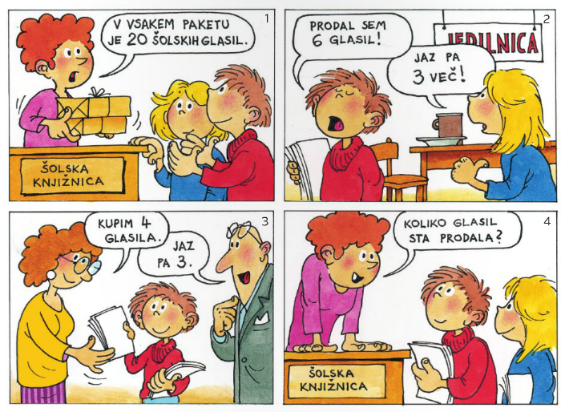
Natančno preberite in odgovorite na vprašanja.
Koliko glasil je v vsakem paketu?
Marko in Eva sta se srečala v jedilnici. Do takrat sta oba skupaj prodala ___ glasil.
Koliko glasil je prodal Marko po srečanju z Evo?
Koliko glasil sta prodala oba skupaj do tedaj, ko sta spet prišla h knjižničarki?
Koliko glasil jima je ostalo?
Kdo bi prodal več glasil, če bi Marko ob srečanju v jedilnici povedal, da je prodal že 12 glasil?

Slide 13
Rešitev
20
15
7
22
18
Marko

